Slide 1
第三章
插值与逼近

Slide 2
用简单函数P(x)近似代替函数f(x)是数值计算中的基本概念和方法之一. 近似代替又叫逼近, f(x)叫做被逼近函数, P(x)叫做逼近函数, f(x)-P(x)叫做逼近的误差或余项.
数值逼近需考虑的问题
1.逼近函数P(x)的类别选取
2.逼近程度的度量方式
3.如何构造逼近函数P(x).
4.逼近的效果.

Slide 3
插值的概念
插值是由离散数据来构造一个函数的近似函数的重要方法, 插值要求近似函数与被近似函数在一些点处取相同的函数值,甚至导数值.
已知函数y=f(x)在[a, b]中n+1个互异点x₀, x₁, …, x_{n}上的函数值分别为f(x₀), f(x₁), …, f(x_{n}) ，构造一个简单的函数P(x)，满足条件
P(x_{i})=f(x_{i}) (i=0,1,…n) (*)
称这类问题为插值问题，称P(x)为函数f(x)的插值函数， f(x)为被插值函数，点x₀, x₁, …, x_{n}为插值节点，称(*)为插值条件.

Slide 4
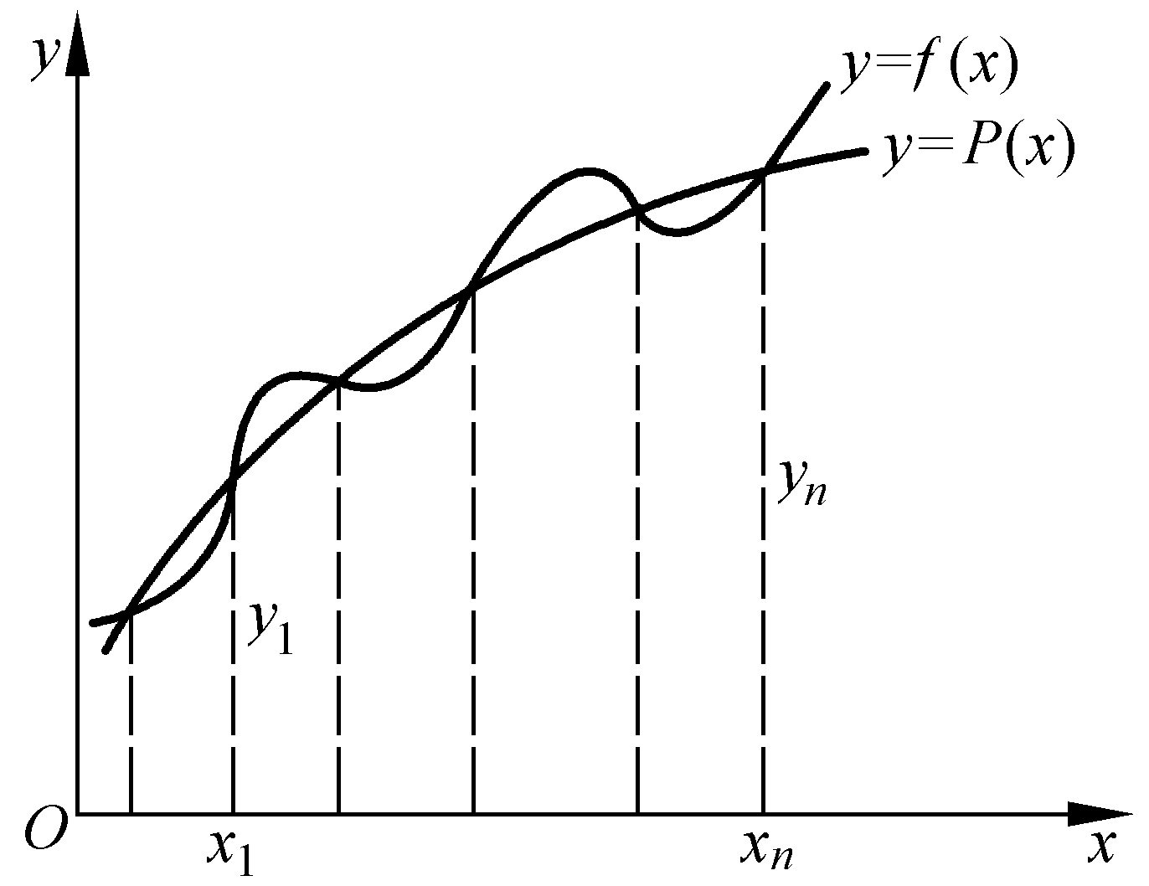
从几何上看，插值法就是确定曲线 y=P(x)，使其通过给定的 n+1个点（x_{i}, y_{i}）并用它近似已知曲线 y=f(x)
图3-1

Slide 5
§3.1 多项式插值

Slide 6
Lagrange插值公式
Lagrange插值问题
已知函数y=f(x)在[a, b]中n+1个互异点x₀, x₁, …, x_{n}上的函数值分别为f(x₀), f(x₁), …, f(x_{n})，记M_{n}为次数≤n的多项式集合,构造一个L_{n}(x)∈M_{n} ，满足条件
L_{n}(x_{i})=f(x_{i}) (i=0,1,…n) (3.1.1)
定理3.1 满足插值条件(3.1.1)的多项式L_{n}(x)∈M_{n} 是存在且唯一的.

Slide 7
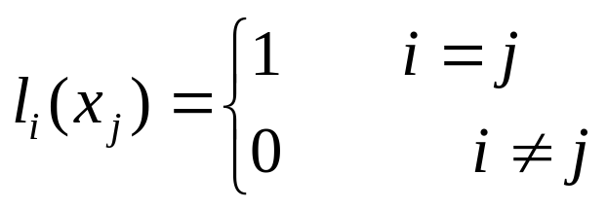
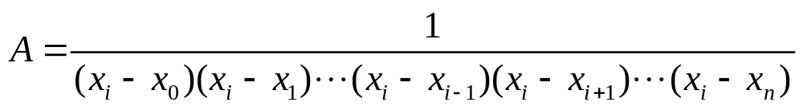
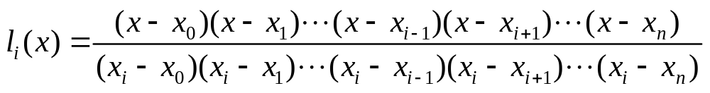
证 首先构造n次多项式l_{i}(x) (i=0,1,…n) ，满足
设l_{i}(x) =A(x-x₀)(x-x₁)…(x-x_{i-1})(x-x_{i+1})…(x-x_{n})
由插值条件l_{i}(x_{i}) =1得
从而

Slide 8
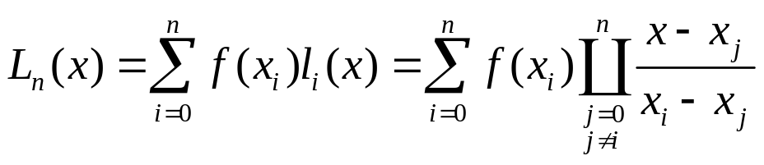
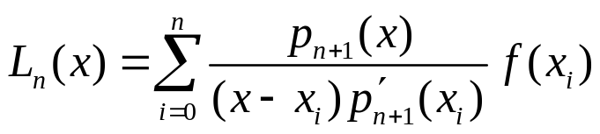
易知
(3.1.2)
若还有一个次数≤n的多项式P_{n}(x)满足插值条件(3.1.1),则
r(x)=L_{n}(x)-P_{n}(x)是次数≤n的多项式，且r(x_{i})=0, (i=0,1,…n),
r(x)有n +1个零点,故必有r(x)≡0，从而L_{n}(x)=P_{n}(x),
Lagrange插值问题的解存在且唯一.
称l_{i}(x) (i=1,2,…n)为Lagrange插值基函数．称(3.1.2)为
Lagrange插值多项式．
记p_{n+1}(x)=(x-x₀)(x-x₁) …(x-x_{n})

Slide 9
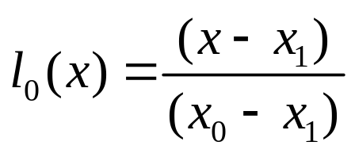
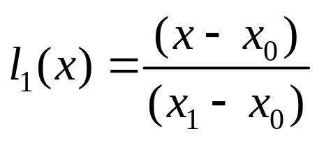
线性插值（一次插值）
已知函数y=f(x)在两点x₀, x₁上的函数值分别
为f(x₀), f(x₁), 构造一个一次式L₁(x)，满足条件:
L₁(x₀)= f(x₀)，L₁(x₁)= f(x₁).
一次Lagrange插值多项式为
L₁(x)= f(x₀)l₀(x) + f(x₁)l₁(x)
其中

Slide 10
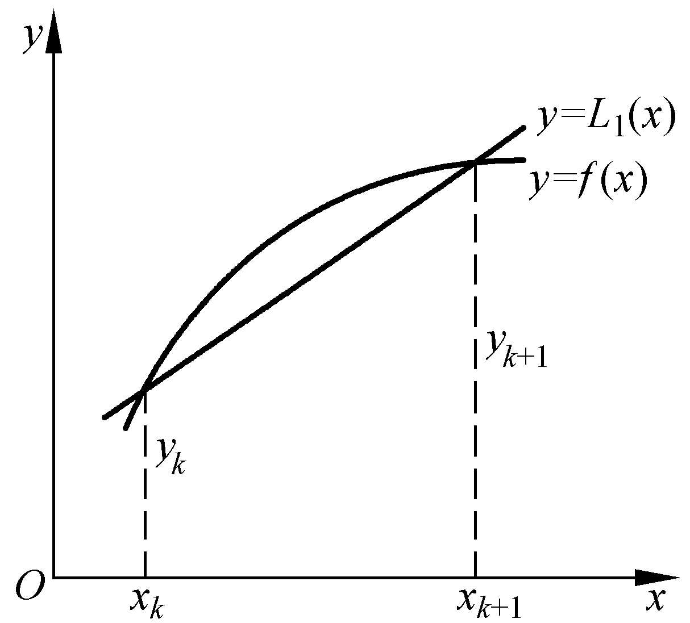
图3-2

Slide 11
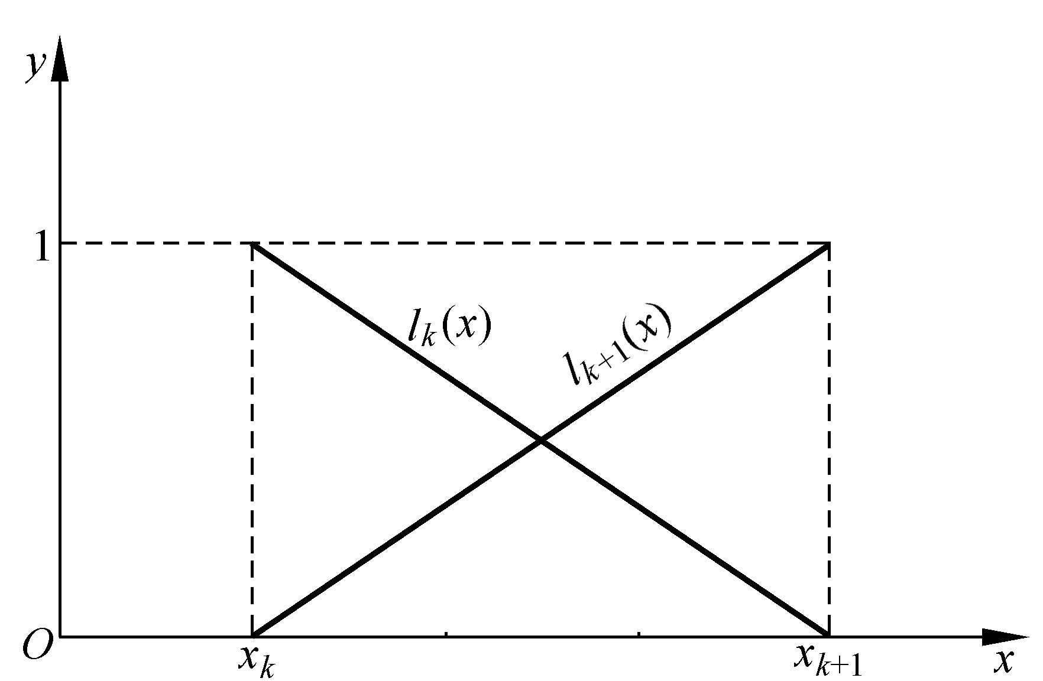
图3-3

Slide 12
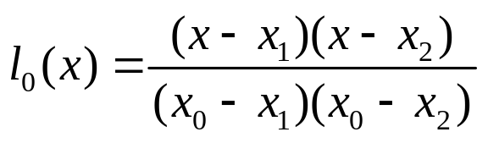
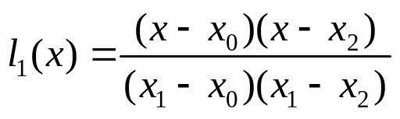
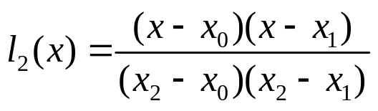
抛物插值（二次插值）已知函数y=f(x)在三个互异点x₀, x₁, x₂上的函数值分别为f(x₀), f(x₁), f(x₂) ，构造一个二次式L₂(x)，满足条件:
L₂(x₀)=f(x₀), L₂(x₁)=f(x₁), L₂(x₂)=f(x₂)
二次Lagrange插值多项式为
L_{２}(x)= f(x₀)l₀(x) + f(x₁)l₁(x) + f(x₂)l₂(x)
其中

Slide 13
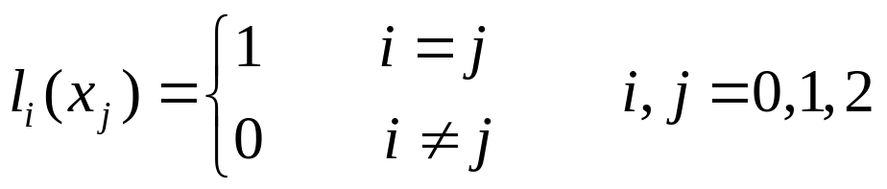


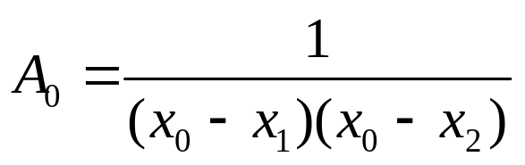


Slide 14
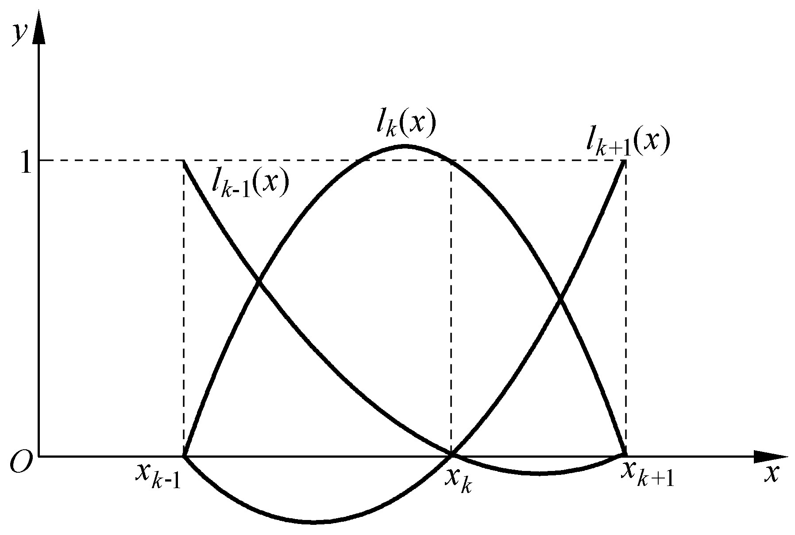
图3-4

Slide 15
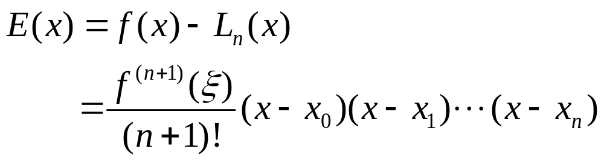
Lagrange插值多项式的余项
定理3.2 设L_{n}(x) 是满足插值条件(3.1.1)的n次
Lagrange插值多项式，若f(x)∈C^{n}[a ,b] , f(x)在
(a, b)内存在n+1阶导数，其中[a, b]是包含点x₀,
x₁, …, x_{n}的一区间，则对任意给定的x∈[a,b] ，
总存在一点ξ∈(a, b) (依赖于x)使

Slide 16
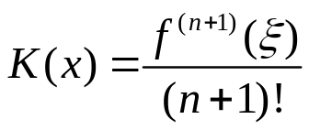
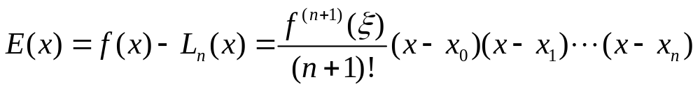
证 当x为插值节点x₀, x₁, …, x_{n}中任一点时，结论显然成立.下面设x异于x₀, x₁, …, x_{n} ，由于E(x)=f(x)-L_{n}(x) 满足E(x_{i})=0 , 故可设
E(x)=K(x)(x-x₀)(x-x₁)…(x-x_{n}) ，其中K(x) 为待定函数.
固定x，作辅助函数
G(t)= f(t)-L_{n}(t) - K(x)(t-x₀)(t-x₁)…(t-x_{n})
显然G(t)在[a, b]上有n+2个零点x ,x₀, x₁, …, x_{n} ；
利用Rolly定理,知 G'(t)在(a, b)内至少有n+1零点;
反复利用Rolly定理:G''(t)在(a, b)内至少有n零点;
……
G^{(n+1)}(t)在(a, b)内至少有1零点;即存在一点ξ ∈(a, b) ，使G^{(n+1)}(ξ) =0.
由于G^{(n+1)}(t)= f^{(n+1)}(t) –(n+1)! K(x) ，从而
所以

Slide 17
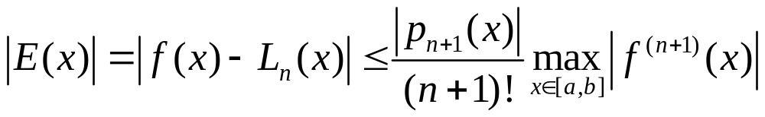
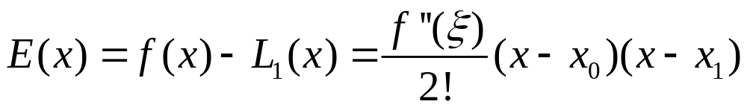
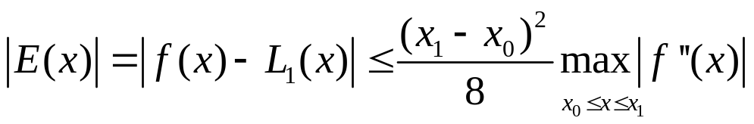
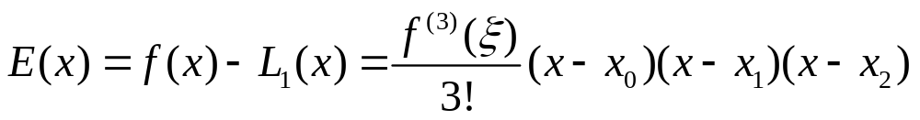
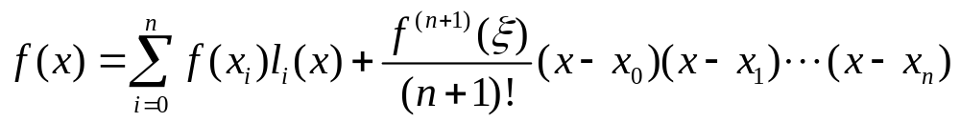
线性插值多项式的余项
抛物插值多项式的余项
Lagrange插值公式为

Slide 18
Newton插值公式
Newton插值问题
已知函数y=f(x)在[a, b]中n+1个互异点x₀, x₁, …, x_{n}上的函数值分别为f(x₀), f(x₁), …, f(x_{n}) ，构造一个多项式N_{n}(x)∈M_{n}，满足条件
N_{n}(x_{i})= f(x_{i}) (i=0,1,…n)

Slide 19
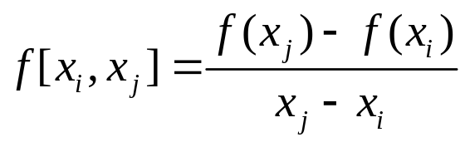
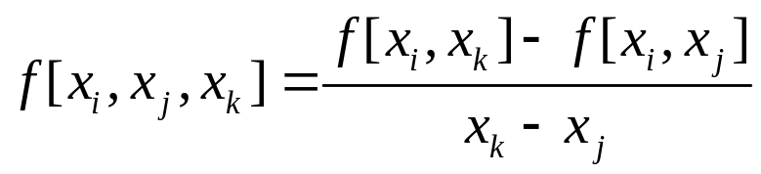
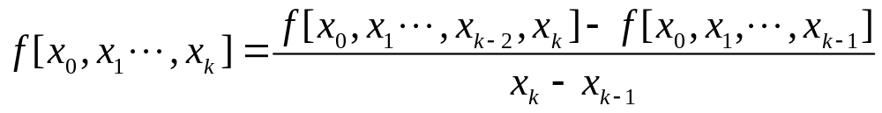
差商的定义
规定f(x_{i})为f(x)在点x_{i}处的零阶差商；
称为函数f(x)在点x_{i}，x_{j}处的一阶差商；
称为函数f(x)在点x_{i}，x_{j}，x_{k}处的二阶差商；一般地，
称为函数f(x)在点x₀,x₁,…,x_{k}处的k阶差商.

Slide 20
差商表
x_{i} | f(x_{i}) | 一阶差商 | 二阶差商 | … | n阶差商
x₀ x₁ x₂ x₃ ¦ x_{n} | f(x₀) f(x₁) f(x₂) f(x₃) ¦ f(x_{n}) | f[x₀,x₁] f[x₀,x₂] f[x₀,x₃] ¦ f[x₀,x_{n}] | f [x₀,x₁,x₂] f[x₀,x₁,x₃] ¦ f[x₀,x₁,x_{n}] |  | f[x₀,x₁,x₂,…,x_{n}]

Slide 21
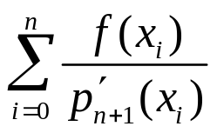
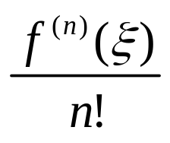
差商的性质
1. 差商关于所含节点是对称的,即与节点位置无关,即f[x₀,x₁,…,x_{n}]= .
2. f[x₀,x₁,…,x_{n}]＝ ， ξ∈(a, b)
3. n次多项式P(x)的k阶差商
P[x₀,x₁,…,x_{k-1},x,]
当k≤n时为一个n-k次多项式;
当k>n时恒为零.

Slide 22
由差商的定义
f[x₀,x]= ( f(x)-f(x₀) )/ (x-x₀)
f(x)=f(x₀)+f[x₀,x](x-x₀)
f[x₀,x₁,x]= (f[x₀,x]-f[x₀,x₁])/ (x-x₁)
f[x₀,x]=f[x₀,x₁]+f[x₀,x₁,x](x-x₁)
f[x₀,x₁,x₂, x]= ( f[x₀,x₁,x]-f[x₀,x₁,x₂] )/ ( x- x₂ )
f[x₀,x₁,x]=f[x₀,x₁,x₂]+ f[x₀,x₁,x₂, x](x-x₂)
… …
f[x₀,x₁,…,x_{n-1}, x]= f[x₀,x₁,…,x_{n}]+ f[x₀,x₁,…,x_{n}, x](x-x_{n})

Slide 23
反复将后一式代入前一式得
f(x)=f(x₀)+f[x₀,x₁](x-x₀)+f[x₀,x₁,x₂](x-x₀)(x-x₁)
+…+ f[x₀,x₁,…,x_{n}](x-x₀)(x-x₁)…(x-x_{n-1})
+ f[x₀,x₁,…,x_{n}, x](x-x₀)(x-x₁)…(x-x_{n})

Slide 24
记N_{n}(x)= f(x₀)+f[x₀,x₁](x-x₀)+f[x₀,x₁,x₂](x-x₀)(x-x₁)
+…+ f[x₀,x₁,…,x_{n}](x-x₀)(x-x₁)…(x-x_{n-1})
f(x)-N_{n}(x)=f[x₀,x₁,…,x_{n},x](x-x₀)(x-x₁)…(x-x_{n})
显然, N_{n}(x)为次数≤ n的多项式,且满足插值条件
N_{n}(x_{i})= f(x_{i}) (i=0,1,…n)
称N_{n}(x)= f(x₀)+f[x₀,x₁](x-x₀)+f[x₀,x₁,x₂](x-x₀)(x-x₁)
+…+ f[x₀,x₁,…,x_{n}](x-x₀)(x-x₁)…(x-x_{n-1})
为Newton插值多项式．
E(x)=f(x)-N_{n}(x)=f[x₀,x₁,…,x_{n},x](x-x₀)(x-x₁)…(x-x_{n})
为Newton插值多项式的余项.

Slide 25
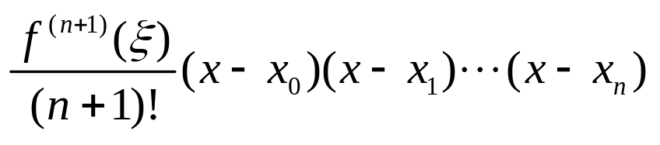
由定理１知:
相同插值节点的Lagrange插值多项式和Newton插值多项式是同一个多项式,故它们的余项相等，即
f[x₀,x₁,…,x_{n}, x](x-x₀)(x-x₁)…(x-x_{n})
=
从而f[x₀,x₁,…,x_{n}]＝ ， ξ∈(a, b)
比较Lagrange插值多项式和Newton插值多项式首项系数
得证差商性质1.

Slide 26
一次Newton插值多项式
N₁(x)= f(x₀)+f[x₀,x₁](x-x₀)
二次Newton插值多项式
N₂(x)= f(x₀)+f[x₀,x₁](x-x₀)+f[x₀,x₁,x₂](x-x₀)(x-x₁)

Slide 27
Lagrange插值多项式形式对称，易于编程，但无继承性。
Newton插值多项式则具有继承性.。

Slide 28
例 已知y=f(x)的函数表
x_{i} 0 1 2
y_{i} 8 -7.5 -18
求函数f(x)在[0, 2]之间的零点近似值.
一般情况下，先求出f(x)在[0, 2]上的插值函数P(x)，然后求P(x)的零点，把此零点作为f(x)的近似零点.特别地，若f(x)的反函数存在，记为x=g(y) ，那么，求f(x)的零点问题就变成求函数值g(0)的问题了.利用插值法构造出g(y)的插值函数，从而求出f(x)的零点g(0)的近似值，这类问题称为反插值问题.利用反插值时，必须注意反插值条件，即函数y=f(x)必须有反函数. 本题y_{i}是严格单调下降排列，可利用反插值法.

Slide 29
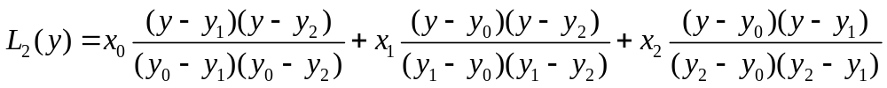
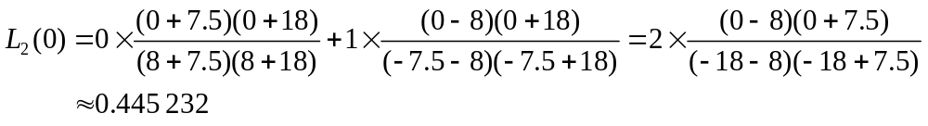
解 将原函数表变成反函数表
y_{i} 8 -7.5 -18
x_{i} 0 1 2
由此反函数表构造y=f(x)的反函数x=g(y)的二次
Lagrange插值多项式.
函数y=f(x)的近似零点为

Slide 30
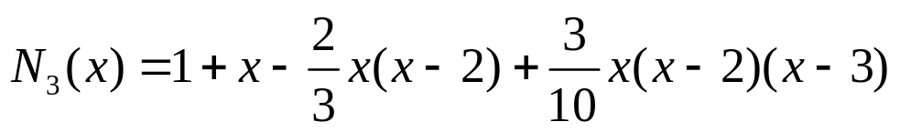
例 已知x=0, 2, 3, 5对应的函数值为y=1, 3, 2, 5，作三次Newton插值多项式.如再增加x=6时的函数数值为6，作四次Newton插值多项式.
解 首先构造差商表
x_{i} f(x_{i}) 一阶差商 二阶差商 三阶差商
0 1
2 3 1
3 2 1/3 -2/3
5 5 4/5 -1/15 3/10
三次Newton插值多项式为

Slide 31
增加x₄=6，f(x₄)=6作差商表
x_{i} f(x_{i}) 一阶差商 二阶差商 三阶差商 四阶差商
0 1
2 3 1
3 2 1/3 -2/3
5 5 4/5 -1/15 3/10
6 6 5/6 -1/24 5/24 -11/120
四次Newton插值多项为

Slide 32
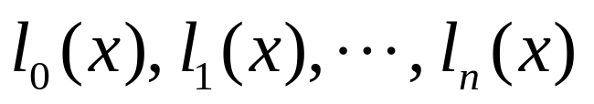
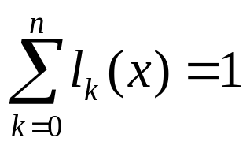
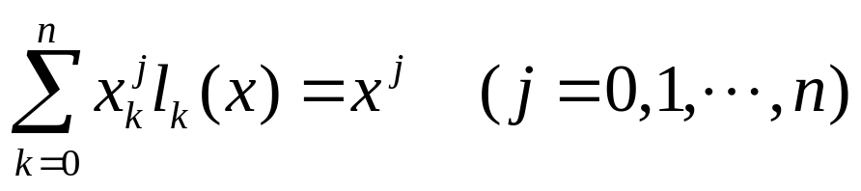
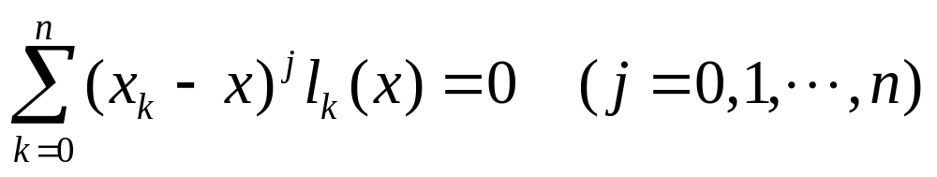
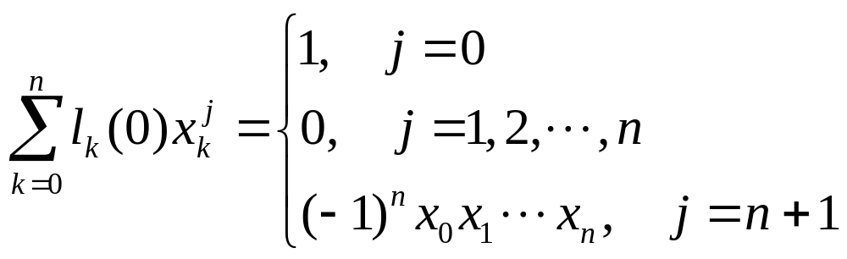
例 设 是以x₀ ,x₁ ,… ,x_{n}为基点的Lagrange插值基函数，试证：
(1)
(2)
(3)
(4)

Slide 33
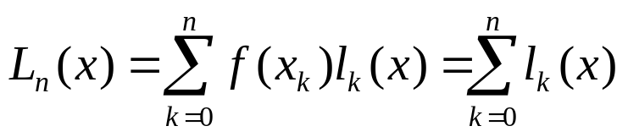
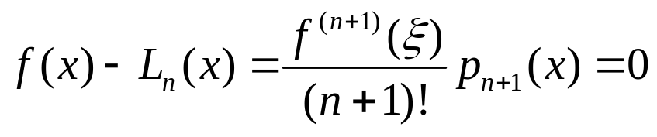
证 (1)设f(x)= 1，则f(x)以x₀ ,x₁ ,… ,x_{n}为插值基点的n次
Lagrange插值多项式为
由插值余项定理知
从而
L_{n}(x)=f(x)
即

Slide 34
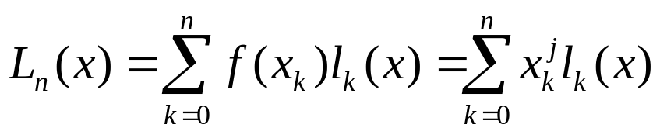
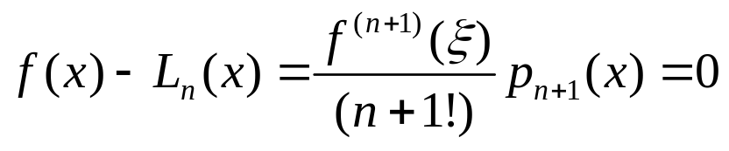
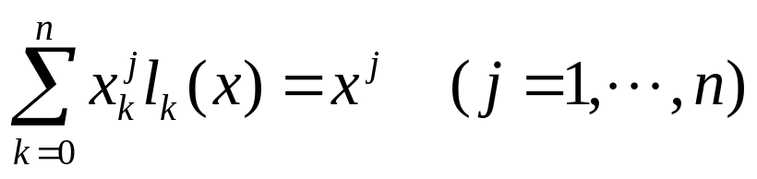
(2)设f(x)= x^{j} ，则f(x)以x₀ ,x₁ ,… ,x_{n}为插值基点的n次Lagrange插值多项式为
由插值余项定理知
从而
L_{n}(x)=f(x)
即

Slide 35
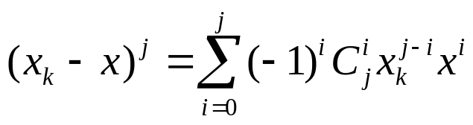
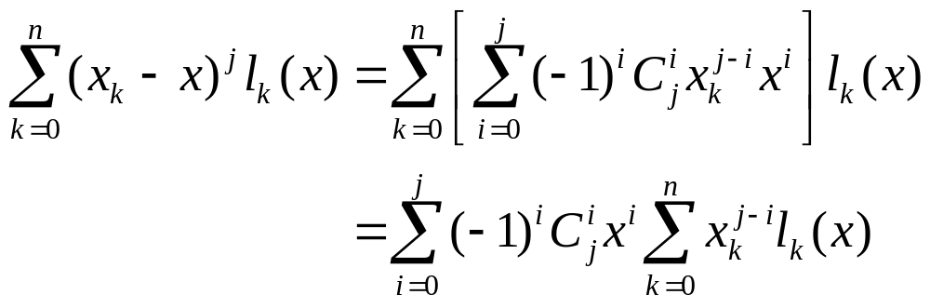
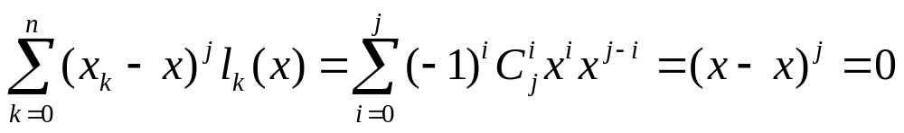
(3)将(x_{k}-x)^{j}按二项式展开，得
代入左端，得
利用(2)的结论，有

Slide 36
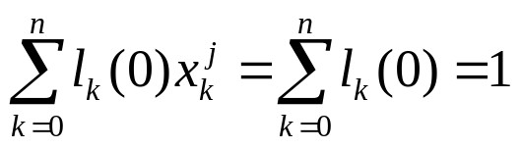
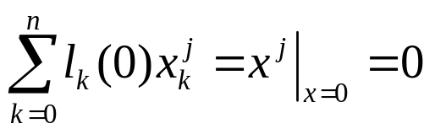
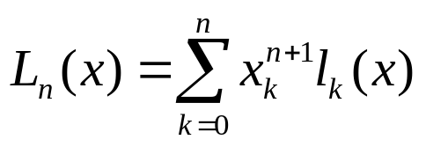
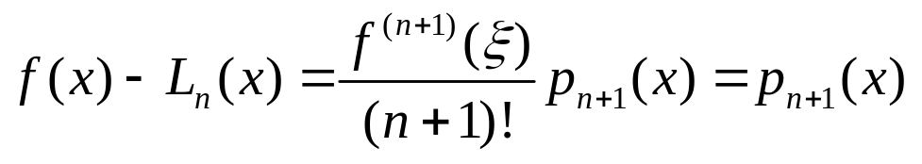
当j=0时，由(1)的结论知
当j=1, 2, …, n时，由(2)的结论知
当j=n+1时，令f(x)=x^{n+1} ，有f ^{(n+1)} (x)=(n+1)!
f(x)以x₀ ,x₁ ,… ,x_{n}为插值基点的n次Lagrange插值多项式为
由插值余项定理知

Slide 37



从而
即
令x=0，有

Slide 38




例 设 f(x)∈C²[a,b] ，且f(a)= f(b)=0 ，
求证:
证 以a，b为插值基点进行线性插值，其线性插值多项式为
线性插值余项为
从而
由于|(x-a)(x-b)| 在(a+b)/2 处取最大值，故

Slide 39








已知 ，
求 及 .
解 由差商与导数之间的关系
及 知

Slide 40
插值多项式的收敛性和稳定性
收敛性
设y_{n}(x)为n+1个插值节点的插值多项式，如果∀ε>0，存在正整数N，当n>N时，对所有x∈[a,b],有
| f(x)-y_{n}(x)|<ε
成立，则称y_{n}(x)一致收敛于f(x).

Slide 41



Runge现象
给定函数
取等距插值基点
建立10次插值多项式

Slide 42

图3-5

Slide 43


Slide 44
(1) 节点的不断加密，构造出的高次插值多项式并不一定能很好地逼近函数f(x)，所以，在实际应用中，高次多项式很少被采用。
(2)如果不是在[-1,1]区间上直接构造插值多项式，而是将区间[-1,1]等分为若干个小区间，在每一个小区间上分别作低次插值来避免Runge现象，这就是分段插值和样条插值的思想.
(3)既然y_{n}(x) 发生激烈的变化，是否应该考虑修改插值条件. 对插值函数的导数进行限制, 这便是Hermite插值的思想.

Slide 45








稳定性
设f(x)在节点x_{j}的精确值为f(x_{j}),计算值为 ,
并且
(1)线性插值
线性插值是数值稳定的.

Slide 46




(2) n(≥2)次插值
随着n的增大， 也增加， 可能
很大，可见高次插值是数值不稳定的.

Slide 47
Hermite插值公式
问题: 已知函数f(x)在[a,b]上点 x₀, x₁ ,… , x_{n}上的函数值
f(x₀), f(x₁), ,… , f(x_{n})
及在点 x₀, x₁ ,… , x_{r}上的导数值
f′ (x₀), f′(x₁), ,… , f′(x_{r})
构造多项式H(x)∈M_{n+r+1} ，满足条件
H(x_{i})= f(x_{i}) , i=1, 2 ,… , n
H′(x_{j})= f′(x_{j})= m_{j} , j=1, 2 ,… , r
称这类插值问题为Hermite插值问题.
定理 满足上述条件的插值多项式是惟一的.

Slide 48




当n=r时,
称为Hermite插值基函数

Slide 49



Slide 50




先求
同理：

Slide 51





再求
同理：

Slide 52


当n=r时,
称为Hermite插值公式.
称为Hermite插值多项式.其中
h_{i}(x)=[1-2(x-x_{i})l_{i}′(x_{i})] )l_{i}²(x), i=0,1,2,… ,n
(x)=(x-x_{i})l_{i}²(x), i=0,1,2,… ,n

Slide 53



记p_{r+1}(x) =(x-x₀)(x-x₁)…(x-x_{r}), p_{n+1}(x)=(x-x₀)(x-x₁)…(x-x_{n})
首先作n+r+1次多项式h_{i}(x), i=0, 1 ,… , n; h_{i}(x), i=0, 1 ,… , r满足:
h_{i}(x_{k})=δ_{ik} , i,k=0,1,2,… ,n
h_{i}′(x_{k})=0 , i=0,1,2,… , n; k=0,1,2,… ,r.
h_{i}(x_{k})=0, i=0,1,2,… ,r; k=0,1,2,… ,n.
h_{i}′(x_{k})=δ_{ik}, i,k=0,1,2,… ,r.
当0≤i≤r时,h_{i}(x)有二重零点: x₀, x₁ ,…, x_{i-1}, x_{i+1} ,…, x_{r}
单零点: x_{r+1}, x_{r+2} ,…, x_{n}
当r+1≤i≤n时， h_{i}(x)有二重零点: x₀, x₁ ,…, x_{r}
单零点: x_{r+1}, x_{r+2} ,… , x_{i-1}, x_{i+1} ,…, x_{n}
故令

Slide 54


由h_{i}(x_{i})=1 得b_{i}=1, c_{i}=1/p_{r+1}(x_{i}),由h_{i}′(x_{i})=0得a_{i}=-[l_{in}′(x_{i})+l_{ir}′(x_{i})],于是
h_{i}(x)(i=0,1,… ,r)有二重零点: x₀, x₁ ,…, x_{i-1}, x_{i+1} ,…, x_{r} ;单零点: x_{i}, x_{r+1} ,…, x_{n}
故令h_{i}(x)=s_{i}(x-x_{i})l_{in}(x)l_{ir}(x), i=0,1,2,… ,r
由h_{i}′(x_{i})=1 得s_{i}=1
于是h_{i}(x)=(x-x_{i})l_{in}(x)l_{ir}(x), i=0,1,2,… ,r
问题的解
称为修正的Hermite插值多项式.
唯一性仿照Lagrange插值多项式唯一性的证明.

Slide 55

修正Hermite插值多项式的余项
定理 若f(x)∈C^{n+r+1}[a, b] ， f^{(n+r+2)}(x)在(a, b)内存在，其中 [a, b]是由节点张成的区间，则对任意给定的x∈[a,b] ，总存在一点
ξ∈(a, b)（ξ依赖于x）使
(此定理的证明方法仿照Lagrange插值多项式余项定理的证明)

Slide 56


综上
称为修正的Hermite插值公式.其中
(x)=(x-x_{i})l_{in}(x)l_{ir}(x), i=0,1,2 ,… , r

Slide 57


当n=r时,
称为Hermite插值公式.
称为Hermite插值多项式.其中
h_{i}(x)=[1-2(x-x_{i})l_{i}′(x_{i})] )l_{i}²(x), i=0,1,2,… ,n
(x)=(x-x_{i})l_{i}²(x), i=0,1,2,… ,n

Slide 58





当n=r=1时, 三次Hermite插值公式为
其中

Slide 59

例 设已知x₀，x₁，x₂是[a, b]上三个互异的基点，函数f(x)在[a, b]上具有连续的四阶导数，而H(x)是满足下列条件的三次多项式
H(x)=f(x_{i}) (i=0,1,2)
H'(x₁)=f'(x₁)
（1）写出H(x)的表达式；
（2）证明：
解法一 用修正Hermite插值公式，将x₀→x₁*, x₁→x₀*

Slide 60








p₃(x)=(x-x₁)(x-x₀)(x-x₂), p₁(x)=(x-x₁),
l₀₀ (x)=1,
(x)=(x-x₁)l₀₂(x)l₀₀(x)=

Slide 61


得修正Hermite插值多项式
其余项为

Slide 62


解法二 用待定系数法 设
H(x)=f[x₀]+f[x₀,x₁](x-x₀)+f[x₀,x₁,x₂](x-x₀)(x-x₁)
+A(x-x₀)(x-x₁)(x-x₂)
其中A为待定系数.显然H (x)满足H(x_{i})=f (x_{i}),i=0,1,2 ，待
定系数A可由插值条件H′(x₁)=f ′(x₁) 来确定，为此对式两
边求导数H′(x)= f[x₀,x₁]+ f[x₀,x₁,x₂](x-x₀)+ f[x₀,x₁,x₂](x-x₁)+ A[(x-x₁)(x-x₂)+(x-x₀))(x-x₂)+(x-x₀)(x-x₁)]
有
从而H(x)=f[x₀]+ f[x₀,x₁](x-x₀)+ f[x₀,x₁,x₂](x-x₀)(x-x₁)+

Slide 63
（2）证 当x为插值基点x₀，x₁，x₂中任一点时，结论显
然成立.下面设x异于x₀，x₁，x₂, 由于E(x)=f(x)-H(x)满
足E(x₀)=0, E(x₁)=0, E(x₂) =0, E'(x₁)=0, 故可设E(x)=K(x)(x-x₀)(x-x₁)²(x-x₂) ，其中K(x)为待定函数.
固定x，作辅助函数G(t)=f(t)-H(t)- K(x)(t-x₀)(t-x₁)²(t-x₂),
显然G(t)在[a, b]上有四个零点x， x₀，x₁，x₂ ；其中x₁为
二重零点. 利用Rolly定理，知G′(t)在x₀，x₁，x₂ ，x组
成的三个小区间内至少各有一个零点，记为η₁, η₂, η₃ ，
加上x₁ ,在[a, b]上至少有4个零点.反复利用Rolly定理：

Slide 64


G''(t)在(a, b)内至少有3个零点；
G⁽³⁾(t)在(a, b)内至少有2个零点；
G⁽⁴⁾(t)在(a, b)内至少有1个零点，即存在一点ξ，
使 G⁽⁴⁾(ξ)=0 .
由于 G⁽⁴⁾(t)= f⁽⁴⁾(t) -4!K(x)，从而求得
所以

Slide 65

例 求一个次数≤4的多项式P₄(x)，使它满足P₄(0)= P'₄(0)=0， P₄(1)= P'₄(1)=1 ，P₄ (2)=1
解法一 直接利用修正Hermite插值多项式.
解法二 待定系数法
先构造满足P₂(0)= 0， P₂(1)=1 ，P₄ (2)=1的插值多项
式P₂ (x)，易得
设
其中A，B为待定系数.
显然P₄ (x)满足P₂(x)的插值条件，利用两个导数条件确定系数A、B.

Slide 66


由
解得A=1/4, B=-3/4
故

Slide 67



解法三 先构造满足H₃(0)=H'₃(0)=0, H₃(1)=H'₃(1)=1 的三次Hermite插值多项式
由于f(x₀)= f‘(x₀)=0，故只需求 即可，而
故
设P₄(x)=H₃(x)+A(x-1)²x² ，则P₄(x)满足:P₄(0)=P‘₄(0)=0，
P₄(1)=P‘₄(1)=1 ，由P₄(2)=H₃(2)+4A=1 及H₃(2)=0，得
A=1/4.因此

Slide 68

分段插值
分段线性插值
设在区间[a, b]上给定n+1个插值节点a=x₀< x₁< …< x_{n}=b上的函数值f(x₀), f(x₁), …, f(x_{n}) ，求作一个插值函数φ(x) ，具有性质
1°φ(x_{i})=f(x_{i}) (i=0,1,2,…n)；
2°φ(x)在每个小区间[x_{i}, x_{i+1}]（i=0, 1, …, n-1）上
是线性函数.

Slide 69



例 设给出了cosx的函数表(0≤x≤2π)，其步长h=1' =(1/60)°=π/(180×60) ，研究用进行线性插值求cosx近似值的最大截断误差界.
解 设f(x)=cosx是一个以2π为周期的函数，只要给出一个周期内的数据即可.
取等距节点x_{i}=ih, 0≤i≤2×180×60,则任给x∈[0,2π] ，一定存在i使得x∈[x_{i},x_{i+1}]
以x_{i}，x_{i+1}为插值基点作f(x)的一次插值多项式
由于

Slide 70

因而

Slide 71
分段三次Hermite插值
分段三次Hermite插值
设在区间[a, b]上给定n+1个插值节点
a=x₀< x₁< …< x_{n}=b上的函数值f(x₀), f(x₁), …, f(x_{n})
及导数值 f ′(x₀), f ′(x₁), …, f ′(x_{n}),
求作一个插值函数H(x) ，具有性质
1°H(x_{i})=f(x_{i}) , H′(x_{i})=f′(x_{i})= m_{i} (i=0,1,2,…n)；
2°H(x )在每个小区间[x_{i}, x_{i+1}]（i=0, 1, …, n-1）上是三次多项式.

Slide 72





Slide 73
§3.2 样条插值

Slide 74
样条函数的概念
用C^{k} [a, b]表示区间[a, b]上具有k阶连续导数的函数集合.
定义 设s(x)是定义在区间[a, b]上的函数,在[a, b]上有一个划分Δ:a=x₀<x₁<x₂<…<x_{n}=b
若函数s(x)满足条件：
1°在每个子区间[x_{i}, x_{i+1}]（i=0,1,2,,n-1)上都是次
数≤m的多项式,至少在一子区间上是m次多项式;
2°s(x)∈C^{m-1}[a, b].
则称s(x)是关于划分Δ的一个m次样条函数.

Slide 75
三次样条函数的概念
定义 设s(x)是定义在区间[a, b]上的函数,在[a, b]上有一个划分Δ:a=x₀<x₁<x₂<…<x_{n}=b
若函数s(x)满足条件：
1°在每个子区间[x_{i}, x_{i+1}]（i=0,1,2,,n-1)上都是次
数≤3的多项式,至少在一子区间上是3次多项式;
2°s(x)∈C²[a, b].
则称s(x)是关于划分Δ的一个三次样条函数.

Slide 76


引用截断幂函数记号
引理 函数系1,x, x²,x³,(x-x₁)³₊,…,(x-x_{n-1})³₊
在[a, b]上线性无关.
定理 设划分Δ:a=x₀<x₁<x₂<…<x_{n}=b，
任一关于划分Δ的三次样条函数可以惟一表示为
, a ≤ x≤b
其中b_{i}=[s′′′(x_{i})]
[g(x_{i})]=g(x_{i}+0)- g(x_{i}-0)称为g(x) 在x_{i}处的跃度.

Slide 77
证 显然上述函数是关于划分Δ的三次样条函数.
在[a, x₁]上,总存在数a₀, a₁, a₂, a₃，使
s(x)=a₀+a₁x+a₂x²+a₃x³, a ≤ x≤x_{1,}
设在[x₁, x₂]上s(x)表示为
s(x)= a₀+a₁x+a₂x²+a₃x³+q(x), x₁≤ x≤x_{2,}
其中q(x) 是待定的次数≤3的多项式，由定义知
[s^{(k)}(x₁)]=0,k=0,1,2; [s⁽³⁾(x₁)]=b₁
有q^{(k)}(x₁)=0,k=0,1,2; q⁽³⁾(x₁)=b₁,故 q(x)=b₁(x-x₁)³/6，从而
s(x)= a₀+a₁x+a₂x²+a₃x³+b₁(x-x₁)³/6, a ≤ x≤x_{2，}
以此类推，再利用引理唯一性得证.
关于划分Δ的三次样条函数由n+3个独立条件决定.

Slide 78
三次样条插值函数的概念
定义 若三次样条函数s(x)在节点x_{i}上还满足插值条件
s(x_{i}) =f(x_{i}), i=0,1,2,,n
则称s(x)是三次样条插值函数.
要惟一确定三次样条插值函数，除n+1个插值条件外，还需补充两个条件，通常在区间端点各补充一个条件，称之为边界条件.

Slide 79
第一边界条件
s'(a)= f'(a) , s'(b)= f'(b)
第二边界条件(自然边界条件)
s′′(a)= f′′(a) , s′′(b)= f′′(b)
特别地， s′′(a)= 0 , s′′(b)= 0 (自然边界条件，此条件确定
的样条称为自然样条)
第三边界条件(周期条件) 当f(x)是以b-a为周期的周期函
数时，则要求s(x)也是周期函数.
s^{(k)}(a+0)=s^{(k)}(b-0) ,k=0,1,2 ( 此条件确定的样条
称为周期样条)
这时f(a)=f(b) ,插值条件为n个.

Slide 80






三次样条插值函数的建立
三弯矩插值法
设s′′(x_{i})=M_{i}, i=0,1,2,…,n; s′′(x)是分段线性连续函数，故
其中M_{i}为待定参数，h_{i+1}= x_{i+1} –x_{i} , i=0,1,2,…,n-1
记f_{i}=f(x_{i}),利用插值条件s(x_{i}) =f(x_{i}), s(x_{i+1}) =f(x_{i+1}),定出积分常数A_{i},B_{i}
, ,

Slide 81



记
上式化为 μ_{i}M_{i-1}+2M_{i}+λ_{i}M_{i+1}=6f[x_{i-1},x_{i},x_{i+1}], i=1,2,…,n-1
n+1个未知量M₀,M₁, …,M_{n}, n-1个方程，加上一种边界条件（补充两个
方程)来确定M₀,M₁, …,M_{n},从而确定s(x) .

Slide 82


第一边界条件s'(a)=f'(a)=f₀' , s'(b)=f'(b)=f_{n}'导出两个方程
与前面方程组联立得线性方程组
其中

Slide 83

第二边界条件s′′(a)= f′′(a)=M₀ , s′′(b)= f′′(b)=M_{n,}
得线性方程组
其中d₁=6f[x₀,x₁,x₂]-μ₁ f′′(a), d_{n-1}=6f[x_{n-2},x_{n-1},x_{n}]-λ_{n-1}f′′(b),
d_{i}=6f[x_{i-1},x_{i},x_{i+1}], i=2,…,n-2.

Slide 84




第三边界条件(周期条件), M₀=M_{n，}待定参数变为
M₁,M₂, …,M_{n}，利用s′(x₀+0)=s′(x_{n}-0) ,有
μ_{n}M_{n-1}+2M_{n}+λ_{n}M₁=
其中
得线性方程组
其中d_{i}=6f[x_{i-1},x_{i},x_{i+1}], i=1,2,…,n-1;

Slide 85
由上述三种边界条件归结的线性方程组的系数矩阵都是严格对角占优的，故非奇异，从而有唯一解.用追赶法求{M_{i}}，代入s(x)的表达式，确定s(x)的分段表达式.
同时说明三次样条插值问题的解存在且唯一.

Slide 86


三转角插值法
设s′(x_{i})=m_{i},i=0,1,2,…,n,利用三次Hermite插值公式有
其中m_{i}为待定参数，h_{i+1}= x_{i+1} –x_{i} , i=0,1,2,…,n-1; 已有
s(x_{i}-0)=s(x_{i}+0), s′(x_{i}-0)=s′(x_{i}+0),再要求s′′(x_{i}-0)=s′′(x_{i}+0),
i=1,2,…,n-1

Slide 87

整理有
化为紧凑格式
n+1个待定参数， n-1个方程，用边界条件补充两
个方程.

Slide 88


第一边界条件m₀=f₀′=f'(a) , m_{n}=f_{n}′=f'(b)
其中

Slide 89

第二边界条件s′′(a)= f ′′(a)= f₀′′ , s′′(b)= f′′(b)= f_{n}′′,导出
与前面方程组联立得线性方程组
其中

Slide 90


第三边界条件(周期条件), m₀=m_{n，}待定参数变为m₁,m₂, …,m_{n} ,利用s′′(x₀+0)=s′′(x_{n}-0),导出
λ_{n}m_{n-1}+2m_{n}+μ_{n}m₁=3(λ_{n} f[x_{n-1},x_{n}], +μ_{n}f[x₀,x₁])
得线性方程组
其中g_{n}=3(λ_{n} f[x_{n-1},x_{n}], +μ_{n}f[x₀,x₁]),

Slide 91
由上述三种边界条件归结的线性方程组的系数矩阵都是严格对角占优的，故非奇异，从而有唯一解.用追赶法求{M_{i}}，代入s(x)的表达式，确定s(x)的分段表达式.

Slide 92

三次样条插值函数的误差界与收敛性
定理 设f(x)∈C⁴[a,b], s(x)为满足第一或第二边界
条件的三次样条插值函数，则有误差估计式
其中
此定理不但给出了三次样条插值函数s(x)的误差估计,且
当h→0时,s(x), s′(x)及s′′(x)分别一致收敛于f(x), f′(x)及f′′(x).
利用样条插值函数可通过增加节点提高精度.

Slide 93




例 试判断下面的函数是否为三次样条函数
(1)
(2)
f′′(x)在x=1处不连续，故f(x)不是三次样条函数.

Slide 94



(3)
f(x)在[-1, 1]上连续；
f′(x)在[-1, 1]上连续； f′′(x)在[-1, 1]上连续.即f(x)∈C²[-1,1].
又f(x)在每段上都是三项式，故f(x)是三次样条函数.

Slide 95
例 教材P₁₄₅例3.7, 3.8

Slide 96
§3.3 有理插值

Slide 97
改进多项式插值的另一途径是使用有理函数作为插值工具.
在一般情况下，用多项式插值即可得到好的效果，但在函数变化很快的地方(某点附近无界)，例如ctgx在靠近x=0处，多项式插值效果非常差，而利用有理插值仍能得到良好的效果.

Slide 98

有理插值问题
已知函数f(x)在n+m+1个互异点
x₀, x₁, …, x_{n+m}上的函数值分别为
f(x₀), f(x₁), …, f(x_{n+m}) ,构造一个有理函数
(3.3.1)
满足条件:
R_{nm} (x_{i})= f(x_{i}) , i=0,1,…n+m (3.3.2)
称R_{nm} (x)为f(x)的满足插值条件(3.3.2)的有理插值
函数.

Slide 99

有理插值问题解的存在性问题
有理插值问题并非都有解存在.
例如, 由如下数据表
x_{i} 0 1 2
f(x_{i}) 0 0 2
构造形如 的有理插值函数.
由x₀= 0,f(x₀)=0 有a₀=0,由x₁= 1,f(x₁)=0 有a₁=0,
于是 R₁₁(x)=0,
R₁₁(2)=0≠2
此有理插值问题无解.

Slide 100



有理插值问题的解(既约有理式)若存在, 则必唯一.
事实上，设
同时满足插值条件
都是次数不超过n+m的多项式,
从而

Slide 101


有理插值函数的构造
(在有理插值问题的解存在的情况下)
定义 对于一组点集{x_{j}, j=0,1,2,…} ，如果函数序列满足如下关系式
(3.3.3)
则称v_{k}(x)为函数f(x)在点集{x_{j}, j=0,1,2,…}上的k
阶反差商.
由反差商的定义
(3.3.4)

Slide 102

反差商表
x_{i} | f(x_{i})=v₀(x_{i}) | v₁(x_{i}) | v₂(x_{i}) | … | v_{k}(x_{i})
x₀ x₁ x₂ x₃ ¦ x_{k} | f(x₀)=v₀(x₀) f(x₁)=v₀(x₁) f(x₂)=v₀(x₂) f(x₃)=v₀(x₃) ¦ f(x_{k})=v₀(x_{k}) | v₁(x₁) v₁(x₂) v₁(x₃) ¦ v₁(x_{k}) | v₂(x₂) v₂(x₃) ¦ v₂(x_{k}) |  | v_{k}(x_{k})

Slide 103




(3.3.5)

Slide 104

记
(3.3.6)
R (x_{i})=v₀(x_{i})= f(x_{i}) (i=0,1,…k)
当k=2m时, R (x)=R_{mm} (x);
当k=2m+1时, R (x)=R_{m+1,m} (x), 令k =n+m
于是可得满足插值条件(3.3.2)的有理插值函数..

Slide 105

例 利用函数表 x_{i} 0 1 2 3 4 f(x_{i}) 1 1/2 1/5 1/10 1/17
求f(x)的有理插值函数.
解 计算反差商表
得有理插值函数
x_{i} | v₀(x_{i}) | v₁(x_{i}) | v₂(x_{i}) | v₃(x_{i}) | v₄(x_{i})
0 1 2 3 4 | 1 1/2 1/5 1/10 1/17 | -2 -5/2 -10/3 -17/4 | -2 -3/2 -4/3 | 2 3 | 1

Slide 106
§3.4 函数的最佳平方逼近

Slide 107


预备知识
定义 若ρ(x)为有限或无限区间[a, b]上的函数，且满足
(1) ρ(x)≥0, x∈[a, b];
(2)对k=0,1,2,…, 都存在；
(3)对非负的f(x)∈C[a, b ], 若 ,
有f(x)≡0
则称ρ(x)为[a, b]上的权函数.

Slide 108




定义 设f(x), g(x)∈C[a, b]， ρ(x)为[a, b]上的权函数，若内积
则称f(x)与g(x)在[a, b]上带权ρ(x)正交.
定义 若函数序列 在[a, b]上带权ρ(x)两两正交 即
则称 是区间[a, b]上带权ρ(x)的正交函数系.
若ϕ_{n}(x)是首项系数非零的n次多项式，则称 是区间
[a, b]上带权ρ(x)的正交多项式系；称ϕ_{n}(x) 是区间[a, b]上
带权ρ(x) 的n次正交多项式.

Slide 109

正交多项式系的生成
只要给定区间[a, b]及权函数ρ(x)，可由线性无关的幂函数族{x^{n}} ，利用正交化方法构造出正交多项式系序列
ϕ₀(x)=1,
得到的正交多项式序列具有以下性质：
1.ϕ_{n}(x)是最高次项系数为1的n次多项式；
2.任意n次多项式均可表示为ϕ₀(x),ϕ₁(x), …,ϕ_{n}(x)的线性组合；

Slide 110

3.当k≠j时, (ϕ_{j} ,ϕ_{k})=0，且ϕ_{k}(x)与任意次数小于k的
多项式正交;
4.成立递推关系式：
ϕ₀(x)=1, ϕ₁(x)=x-α₀,
ϕ_{n+1}(x)=(x-α_{n})ϕ_{n}(x)-β_{n}ϕ_{n-1}(x), n=1,2,…
其中
5.若 是在[a, b]上带权ρ(x)的正交多项式系, 则
ϕ_{n}(x) (n≥1)的n个根都是区间(a, b)内的单重实根.

Slide 111

















常用的正交多项多有Chebyshev多项式，Legendre多项式，Laguerre多项式和Hermite多项式，第二类Chebyshev多项式.
将它们归纳为下表:
正交多项式 g_{n}(x)的名称 | 区间 | 权函数 | 记号与表示式 | 首次系数 | A_{n}=(ϕ_{n}, ϕ_{n}) | 三项递推公式
Chebyshev (切比雪夫)正交多项式 | [-1,1] |  |  | 2^{n-1} | 或
Legendre (勒让德)正交多项式 | [-1,1] | 1
第二类Chebyshev (切比雪夫)正交多项式 | [-1,1]
Laguerre (拉盖尔)正交多项式 | [0,∞) |  |  | (-1)^{n} | (n!)²
Hermite (埃尔米特)正交多项式 | (-∞,∞) |  |  | 2^{n}

Slide 112


连续函数的最佳平方逼近
问题 设f(x)∈C[a, b], ϕ₀(x),ϕ₁(x), …,ϕ_{n}(x)为
[a, b]上的一组线性无关的函数,
Φ=Span{ϕ₀(x),ϕ₁(x), …,ϕ_{n}(x)},则对任意ϕ (x)∈Φ,
有
寻求一个ϕ (x)∈Φ逼近f(x)∈C[a, b], 满足

Slide 113

最佳平方逼近函数
定义 设f(x)∈C[a, b], ϕ₀(x),ϕ₁(x), …,ϕ_{n}(x)为
[a, b]上的一组线性无关的函数,
Φ=Span{ϕ₀(x),ϕ₁(x), …,ϕ_{n}(x)},若存在ϕ *(x)∈Φ,
使得
则称ϕ *(x)是f(x)在Φ中的最佳平方逼近函数.

Slide 114




最佳平方逼近函数的构造
求ϕ*(x)∈Φ ，等价于求多元函数
的极小值，由多元函数极值的必要条件有
(*)
ϕ₀(x),ϕ₁(x),…,ϕ_{n}(x)线性无关,法方程(*)的系数矩阵非奇
异，方程组有唯一解a_{i} = a_{i}*, i=0,1,…,n.
可证明∀ϕ (x)∈Φ, ||f-ϕ*||₂²≤||f-ϕ||₂² ， ϕ *(x)是问题的解.

Slide 115

记δ(x)= f(x)-ϕ*(x) ,由于(f-ϕ*,ϕ*)=0，
最佳平方逼近误差 ||δ||₂²=|| f-ϕ*||₂²=(f-ϕ*, f-ϕ*)
=(f, f)-(ϕ*, f)
均方误差 ||δ||₂
特例：取f(x)∈C[0, 1], [a, b]= [0, 1], ρ(x)=1,
ϕ_{i}(x)=x^{i},(i=0,1,…,n), Φ=Span{1,x,x², …,x^{n}},相应
法方程的系数矩阵为Hilbert矩阵H_{n}，当n≥3时
是病态的，这时可取正交多项式作为Φ的基求解最佳逼近多项式.

Slide 116



用正交函数系做平方逼近
这时
当取正交多项式作为Φ的基时，即ϕ₀(x),ϕ₁(x), …,ϕ_{n}(x)为正交多项式时，得到最佳逼近多项式ϕ*_{n}(x). 这时

Slide 117





特例：取f (x)∈C[-1, 1], [a, b]= [-1, 1], ρ(x)=1,
这时正交多项式为Legendre多项式P_{n}(x) ，取
Φ=Span{P₀(x), P₁(x), …, P_{n}(x)}, f (x)∈C[-1, 1]的
最佳逼近多项式为
平方逼近误差 ||δ||₂²

Slide 118


预备知识
定义 若内积
则称f(x)与g(x)关于点集{x_{i},i=0,1,,m}带权ρ(x_{i})正交.
定义 若序列 关于点集{x_{i},i=0,1,,m}带权ρ(x_{i})两两正交 即
则称 是关于点集{x_{i},i=0,1,,m}带权ρ(x_{i})的正交函数系
; 若ϕ_{n}(x)是首项系数非零的n次多项式，则称 是
关于点集{x_{i},i=0,1,,m}带权ρ(x_{i})的正交多项式系；称
ϕ_{n}(x) 是关于点集{x_{i},i=0,1,,m}带权ρ(x_{i})的n次正交多项式.

Slide 119


正交多项式系的生成
关于点集{x_{i},i=0,1,,m}上带权ρ(x_{i},)的正交多项
式序列 , 若最高项系数为1，则它是唯一的，
且由如下递推公式确定
ϕ₀(x)=1, ϕ₁(x)=x-α₀,
ϕ_{n+1}(x)=(x-α_{n})ϕ_{n}(x)-β_{n}ϕ_{n-1}(x), n=1,2,…
其中

Slide 120


曲线拟合的最小二乘法
离散情形最佳平方逼近问题：求ϕ *(x)∈Φ,
使
又称之为曲线拟合的最小二乘法、
求ϕ *(x)∈Φ ，等价于求多元函数
的极小值.

Slide 121




由多元函数极值的必要条件有
得法方程
其中
求解法方程有a_{k}=a_{k}*,来获得最小二乘逼近函数ϕ *(x).

Slide 122

这里采用线性最小二乘逼近，即
非线性模型→线性模型
选取恰当的模型(函数类Φ )：模型的选取影响逼近效果.
常取Φ=Span{1,x,x², …,x^{n}}获得唯一最小二乘逼近.
但当n较大时,法方程病态, 可采用正交多项式.

Slide 123


用正交多项式做最小二乘拟合
若ϕ₀(x),ϕ₁(x),…,ϕ_{n}(x)是正交多项式系，得最小二乘逼近多项式
其中
以||δ||₂² =|| f-ϕ_{n}*||₂²≤ε
控制算法终止或n事先给定.

Slide 124
例 P₁₆₅ 例3.12, 例3.13，例3.14, 例3.15

